Slide 1
Апробация и разработка
контента
РСДО
2019-2020

Slide 2
Апробация | Разработка
Барабинский район | Новосибирский район
Болотнинский район | Купинский район
Кочковский район | Кольцово
Краснозерский район | Новосибирск
Куйбышевский район
Купинский район
Маслянинский район
Новосибирский район
Сузунский район
Новосибирск
Кольцово
Обь

Slide 3
http://sdo.edu54.ru/node/206

Slide 4
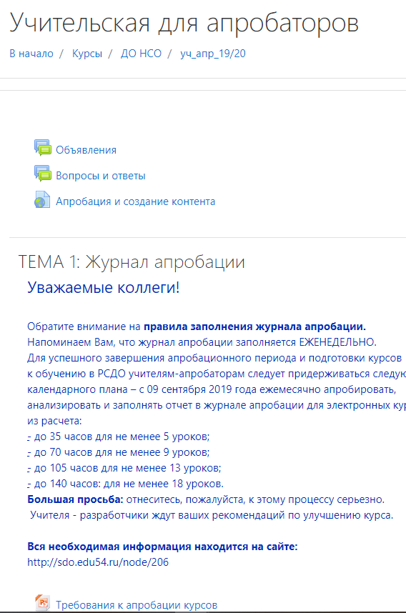
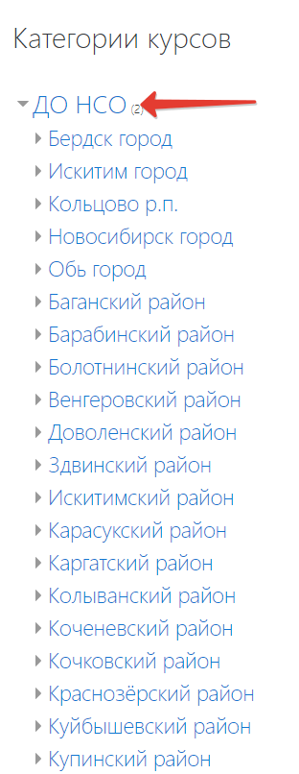
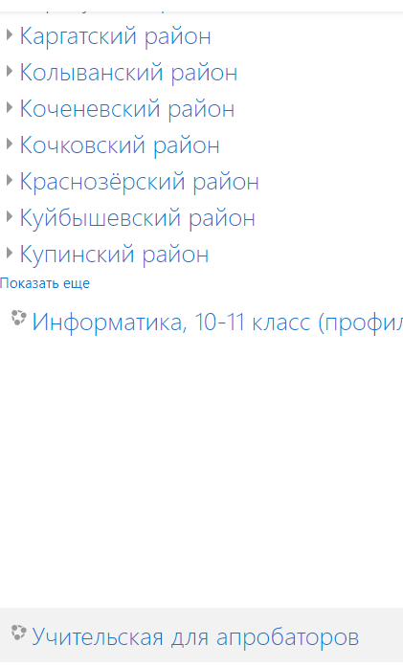
https://rsdo.oblcit.ru/
Учительская для апробаторов

Slide 5
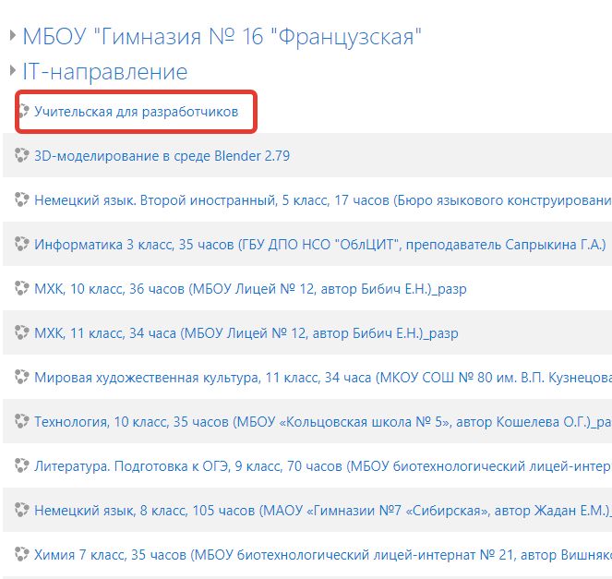
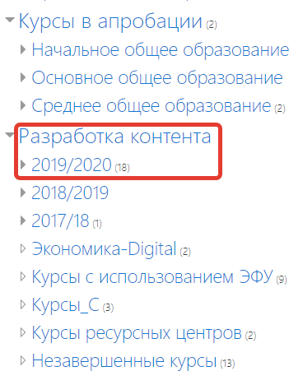
Учительская для разработчиков

Slide 6
Обязательные объекты в нулевом модуле согласно ФГОС:
название курса,
класс,
предмет,
количество часов,
УМК,
УТП,
пояснительная записка,
инструкции для учителя,
инструкции для ученика.

Slide 7
Нормативы апробации и разработки контента
̶ до 35 часов для не менее 5 уроков;
̶ до 70 часов для не менее 9 уроков;
̶ до 105 часов для не менее 13 уроков;
̶ до 140 часов для не менее 18 уроков

Slide 8
СПАСИБО ЗА ВНИМАНИЕ!

